Slide 1
Web Worker

Slide 2
本章目标
能够阐述Web Worker的概念，特点
能够利用Web Worker将重运算分发到多线程中，提高用户体验

Slide 3
内容概要
Web Worker概述
Web Worker API

Slide 4
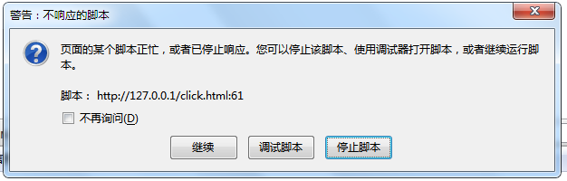
单线程的弊端
由于用户界面和JS进程共用一个进程，JS高强度的计算会导致浏览器无暇估计用户界面，进入假死状态。

Slide 5
Web Worker
什么是web worker：是运行在后台的javascript，独立于其他脚本，不会影响页面的性能。
创建后台进程，这些进程不会卡死用户界面，更适合用来进行纯数据、与UI无关、较耗费CPU的计算。

Slide 6
Web Worker
支持度：
  IE9及以下版本不支持

Slide 7
Web Worker
页面
向Worker发送要处理的数据
Worker进程
Worker将接收到的数据进行处理，并发送给页面

Slide 8
API
创建Worker对象：
new Worker( url );
参数：url 处理该Worker进程的JS文件路径

Slide 9
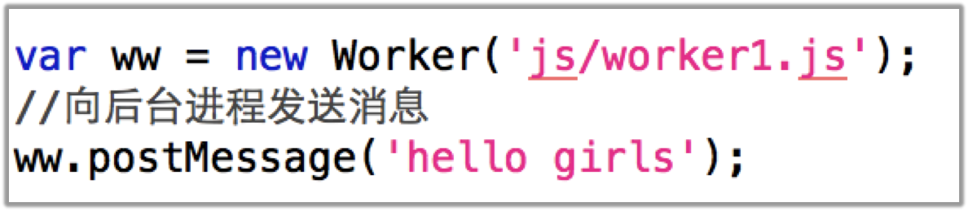
API
它用于向html页面传回一段消息：
postMessage(msg)
参数：msg 向后台发送的数据。最好为字符串。其他数据格式有兼容问题。

Slide 10
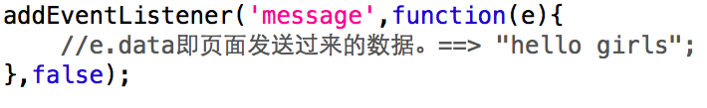
API
Worker接收消息事件：message

Slide 11
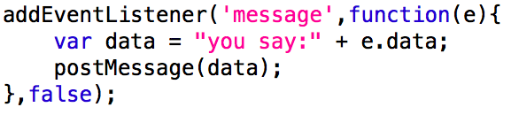
API
Worker将数据发送回页面：
postMessage(msg);

Slide 12
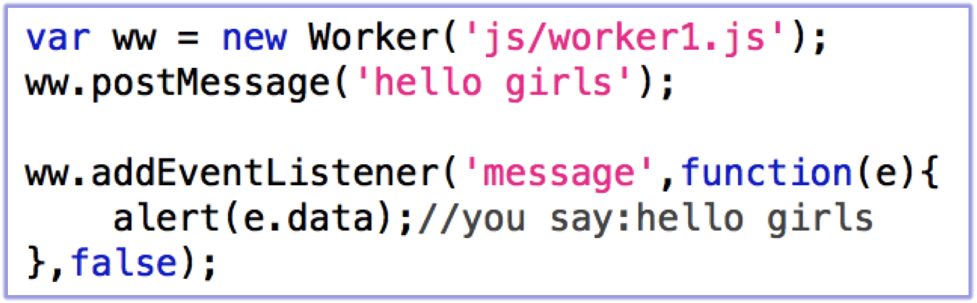
API
页面接收Worker消息的事件：message

Slide 13
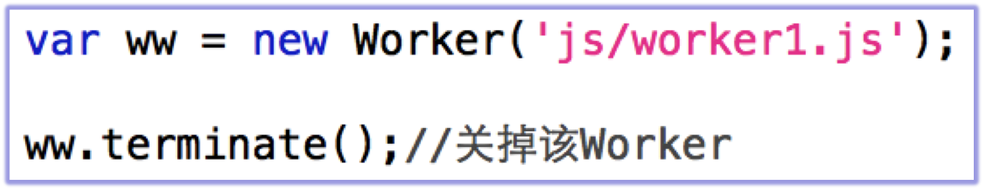
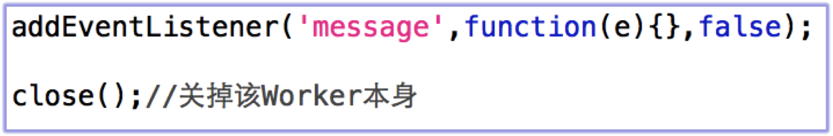
停止Worker
在页面里面。终止web worker，并释放浏览器／计算机资源
terminate()
在Worker里面：close()

Slide 14
谢 谢

